Slide 1
监控系统之Monitor系统简介
讲师：sunnyhao(郝阳)
时间：2013-09-26

Slide 2
目录
监控的意义及montior历史概要
Monitor采集和上报监控数据的方式
Monitor中的几个术语——属性、单机和视图
Monitor中的重要功能——画图、告警
Monitor使用流程示例
Q&A

Slide 3
目录
监控的意义及montior历史概要
Monitor采集和上报监控数据的方式
Monitor中的几个术语——属性、单机和视图
Monitor中的重要功能——画图、告警
Monitor使用流程示例
Q&A

Slide 4
关于监控
监控的意义和价值
监控的范畴：
操作系统标准信息：内存、cpu、硬盘、网卡等
业务特性：业务自己定义的监控点

Slide 5
Monitor的历史
域名：http://monitor.server.com
QQ第一版出现后几天，就有了monitor的雏形
Monitor2.0从2007年左右开始重构
Monitor3.0在规划中
曾参与过开发的同事(不完全统计)：
ring
jumpingfu
maxywang
xinyali
nbzhang
bleanycao
kylehuang
sunnyhao
winsonjian

Slide 6
目录
监控的意义及montior历史概要
Monitor采集和上报监控数据的方式
Monitor中的几个术语——属性、单机和视图
Monitor中的重要功能——画图、告警
Monitor使用流程示例
Q&A

Slide 7
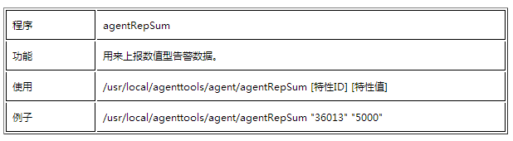
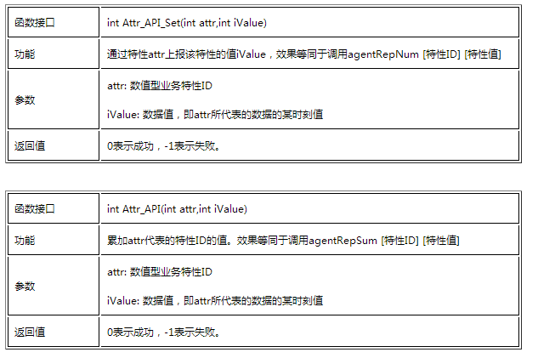
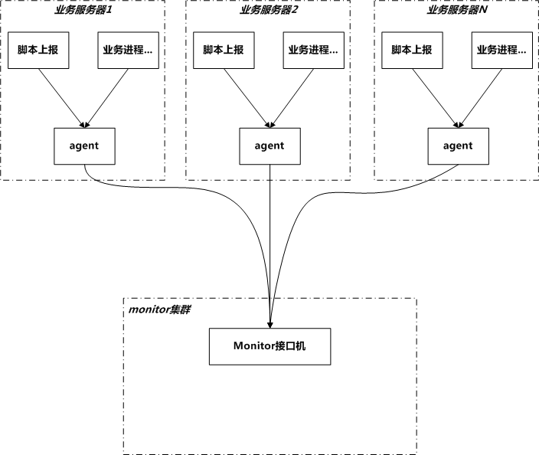
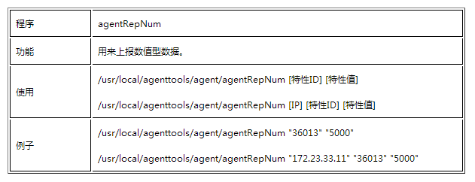
上报方式简介
上报方式：
API 方式
脚本方式
agent定期采集数据：
进程间通信：
共享内存
命名管道
socket

Slide 8
目录
监控的意义及montior历史概要
Monitor采集和上报监控数据的方式
Monitor中的几个术语——属性、单机和视图
Monitor中的重要功能——画图、告警
Monitor使用流程示例
Q&A

Slide 9
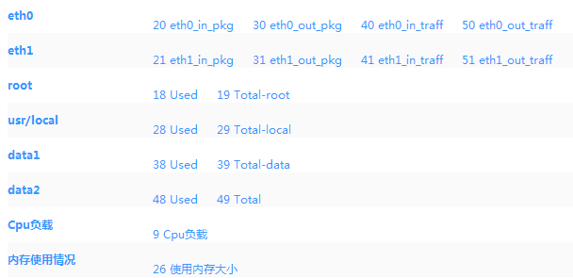
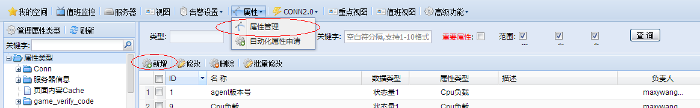
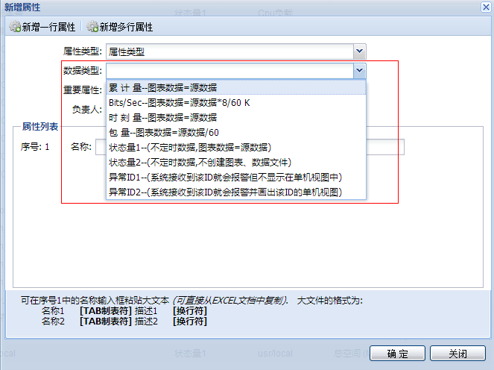
术语——属性
概念及分类
1. 累积量(解释：每分钟多次上报的量叠加起来)
2. 流量(单位：bits/sec， 换算方式：源数据*8/60)
3. 时刻量(解释：每分钟内只记录最后一次上报的量)
4. 包量(单位：pkg/sec， 换算方式：源数据/60)
5. 状态量(解释：每分钟内只记录最后一次上报的量)
6. 异常ID1(解释：用于产生告警的属性)
7. 异常ID2 (解释：用于产生告警同时也展示的属性)
属性分类(tag)
用于将含义相似的属性归类
属性权限
只有属性创建人和属性负责人可以对属性进行修改

Slide 10
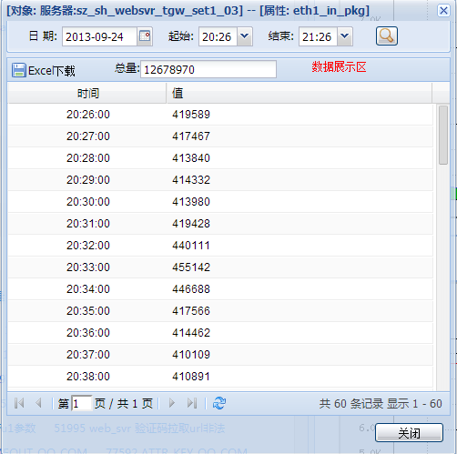
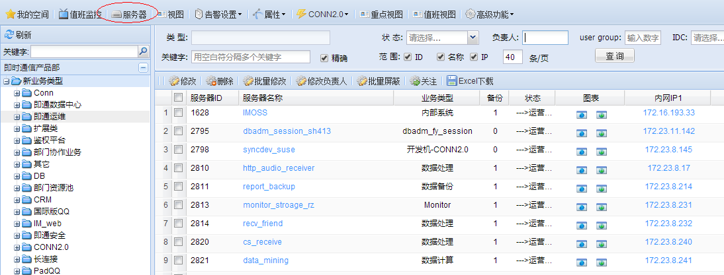
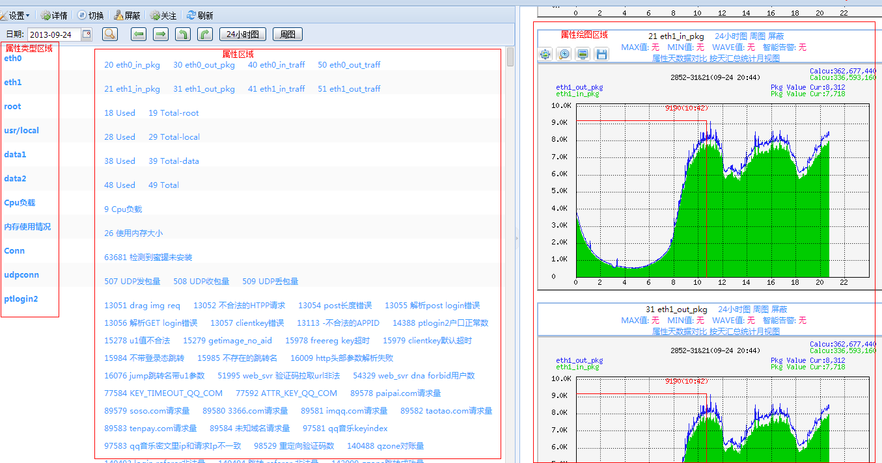
术语——单机
概念：物理服务器或虚拟机，由ip确定其身份。

Slide 11
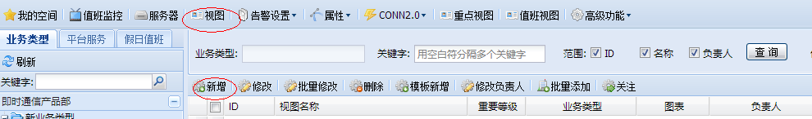
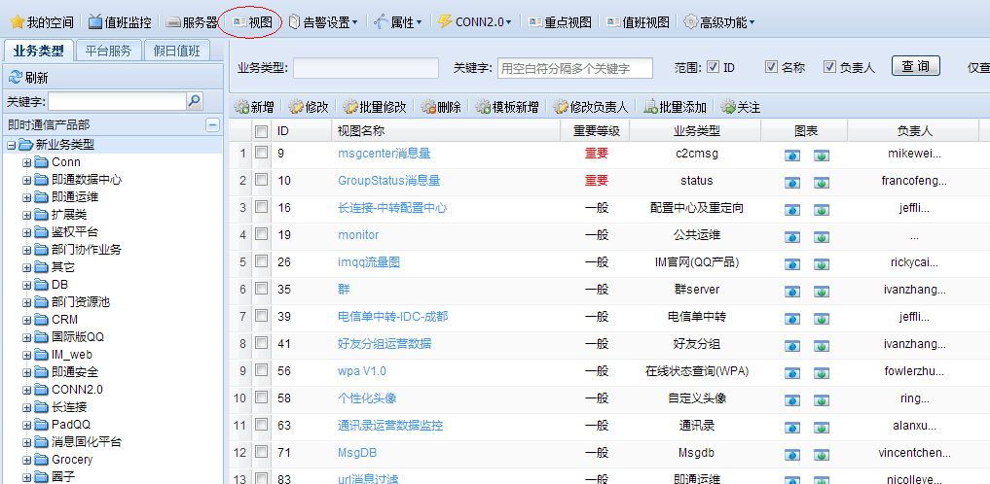
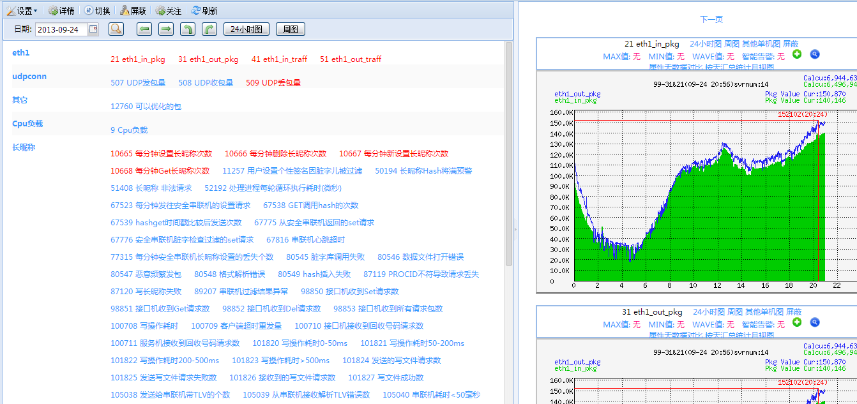
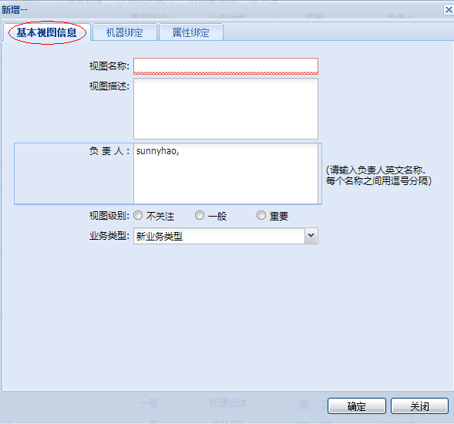
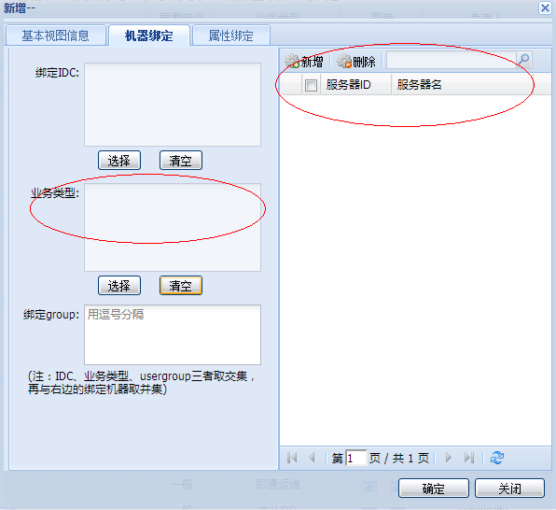
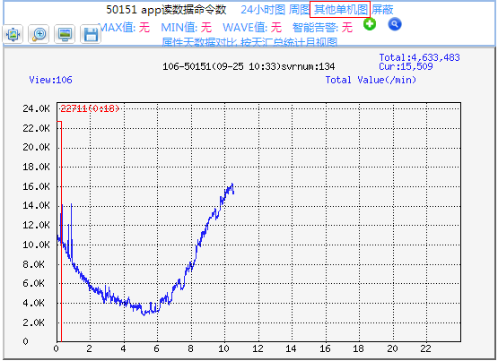
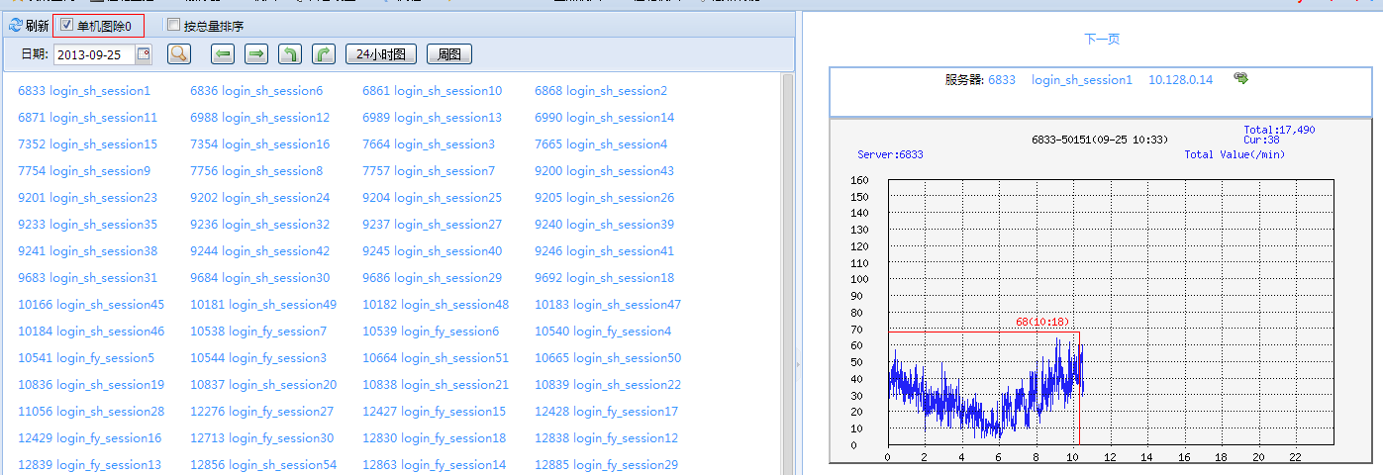
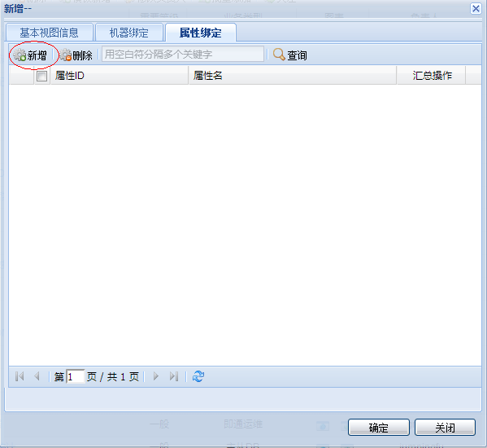
术语——视图
视图的概念：相同业务类型的单机集合，用于查看某个业务的总体概况。
手动创建视图步骤：
1. 填写视图名称及基本信息
2. 绑定单机（按业务类型绑定、按ip绑定等）
3. 绑定属性
查看单机图的方法：

Slide 12
目录
监控的意义及montior历史概要
Monitor采集和上报监控数据的方式
Monitor中的几个术语——属性、单机和视图
Monitor中的重要功能——画图、告警
Monitor使用流程示例
Q&A

Slide 13
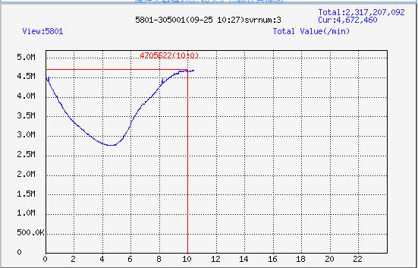
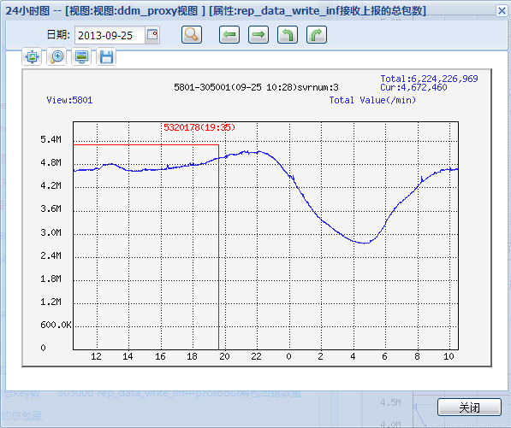
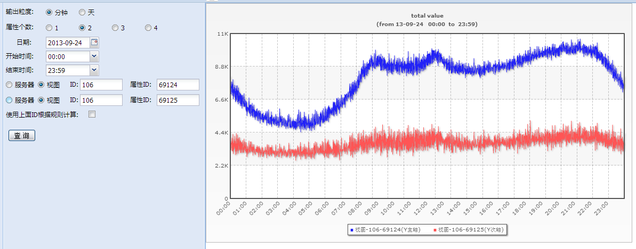
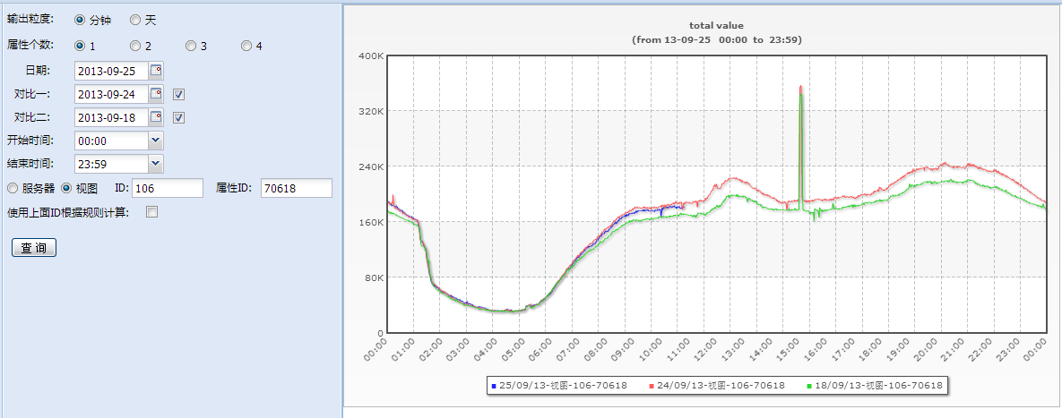
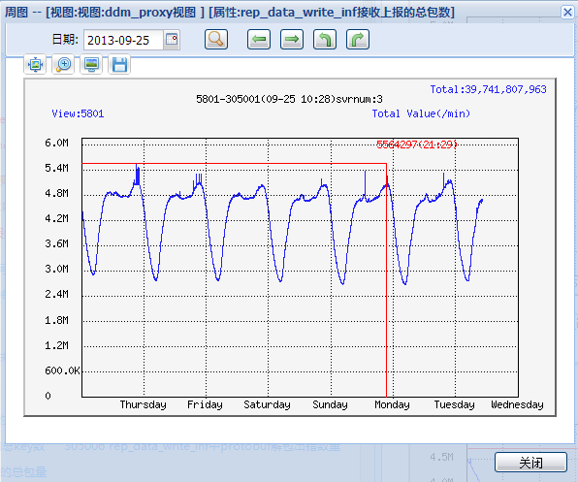
功能——画图
按当天数据画图（以当天0点为起始）
按照24小时数据画图（从当前时间往前推24小时为起始）
按照周数据画图（向前推6天的0点为起始）
自定义数据展示
按照分钟粒度
按照天粒度

Slide 14
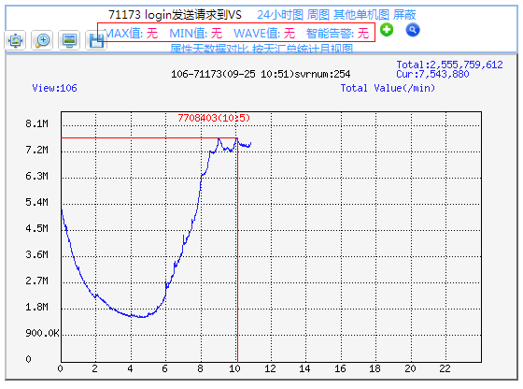
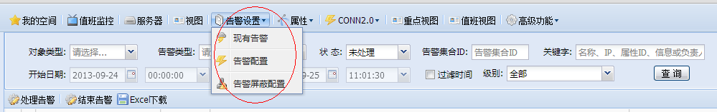
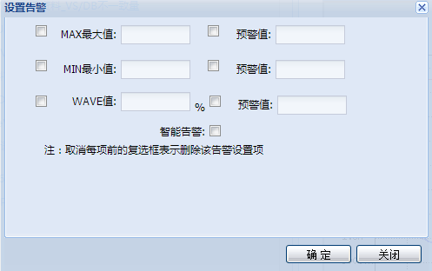
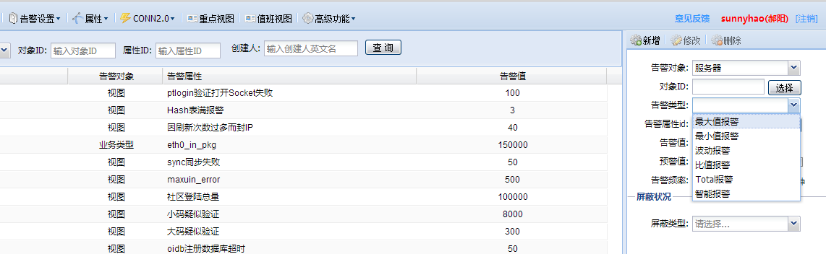
功能——告警类型和设置
产生告警的对象：
单机
视图
业务类型
告警类型:
基础告警
最大值告警
最小值告警
波动值告警
比值告警
异常ID告警
携带字符串的异常ID告警
CPU告警
UDP丢包告警

Slide 15
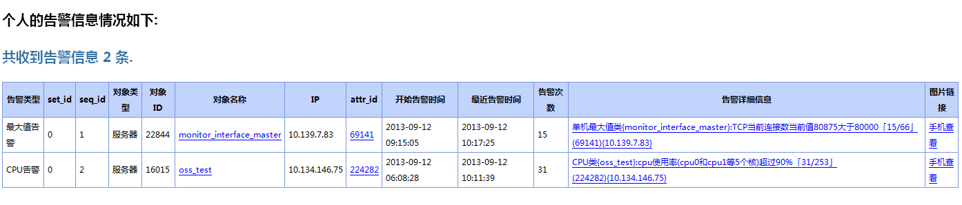
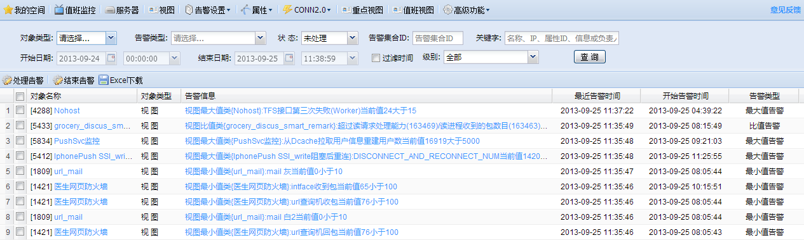
功能——告警发送和查看
告警接收对象:
单机：OA主备负责人和monitor负责人
视图：monitor负责人
业务类型：机器负责人的并集
告警级别及发送方式：
示警：只展示不发送任何邮件或短信
预警：只发送邮件（每天3次合并发送），不发送短信
告警：既发送邮件（每5分钟1次合并发送），又发送短信
短信和邮件内容展示
普通告警
收敛后的告警

Slide 16
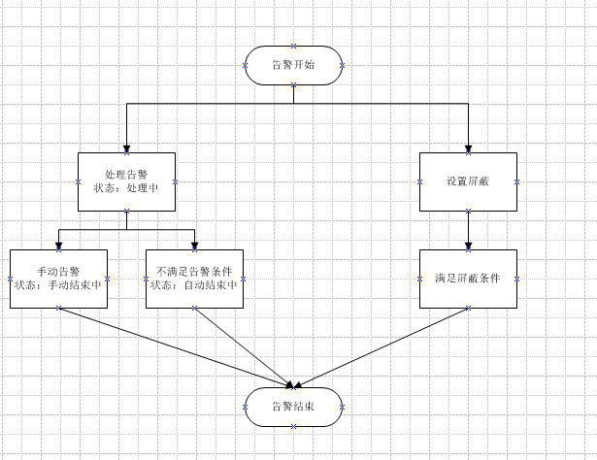
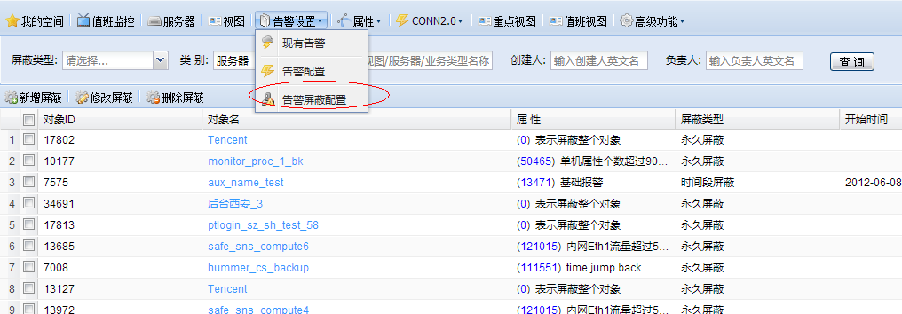
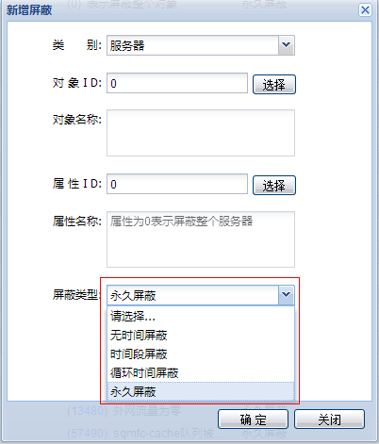
功能——告警处理和屏蔽
告警的整个生命周期：
中断处于发送状态的告警的方法:
处理告警
屏蔽告警
告警屏蔽类型:
永久屏蔽
时间段屏蔽
循环时间屏蔽

Slide 17
目录
监控的意义及montior历史概要
Monitor采集和上报监控数据的方式
Monitor中的几个术语——属性、单机和视图
Monitor中的重要功能——画图、告警
Monitor使用流程示例
Q&A

Slide 18
Monitor使用流程示例
申请属性(手动方式、自动方式)
修改代码，嵌入上报API
配置agent（默认初始化已经配置好）
查看单机图
创建和查看视图
设置告警、处理告警和屏蔽告警
其它高级功能
自定义视图展示
手机端查看和处理告警

Slide 19
目录
监控的意义及montior历史概要
Monitor采集和上报监控数据的方式
Monitor中的几个术语——属性、单机和视图
Monitor中的重要功能——画图、告警
Monitor使用流程示例
Q&A

Slide 20
Q&A
单机页面为空，但实际上业务已经在调用api或者脚本上报，是什么问题？通常是agent的配置不正确，导致数据没有上报给monitor的接口机。Agent的配置参见： http://km.oa.com/group/568/articles/show/120856
单机属性超过1k，数据统计存在误差或者发现api效率不够高？请采用新版api和monitor_agent，来解决旧版中存在的效率、限制等问题；
设置告警后从曲线上看也超过告警阈值了，但是没有产生告警出来？默认5分钟4次触发告警条件才产生告警，用户可以根据业务的敏感程度自行调整；
有人说我的业务进程中有调用api，但是在单机图上没有看到数据，是不是monitor服务器出问题了？回答这个问题前，请先确认自己agent的日志中是否有上报该数据。

Slide 21
课程结束，谢谢聆听

